Slide 1
Búsqueda de información:
Jürgen habermas
Vida
Obra.
Contexto: Fenomenología, Filosofía analítica, Existencialismo, Escuela de Fráncfort
Pensamiento:
  Los diversos usos de la razón: Interés técnico, práctico, emancipatorio.
  La razón discursiva o dialógica: pragmática universal, universales del habla, situación ideal del habla
  Razón dialógica y comportamiento: acciones comunitarias, estratégicas, comunicativas.
  Ética dialógica
  Racionalidad discursiva y vida social.
  Racionalidad dialógica y política: Democracia deliberativa, patriotismo constitucional y Derechos Humanos como elemento integrador.

Slide 2
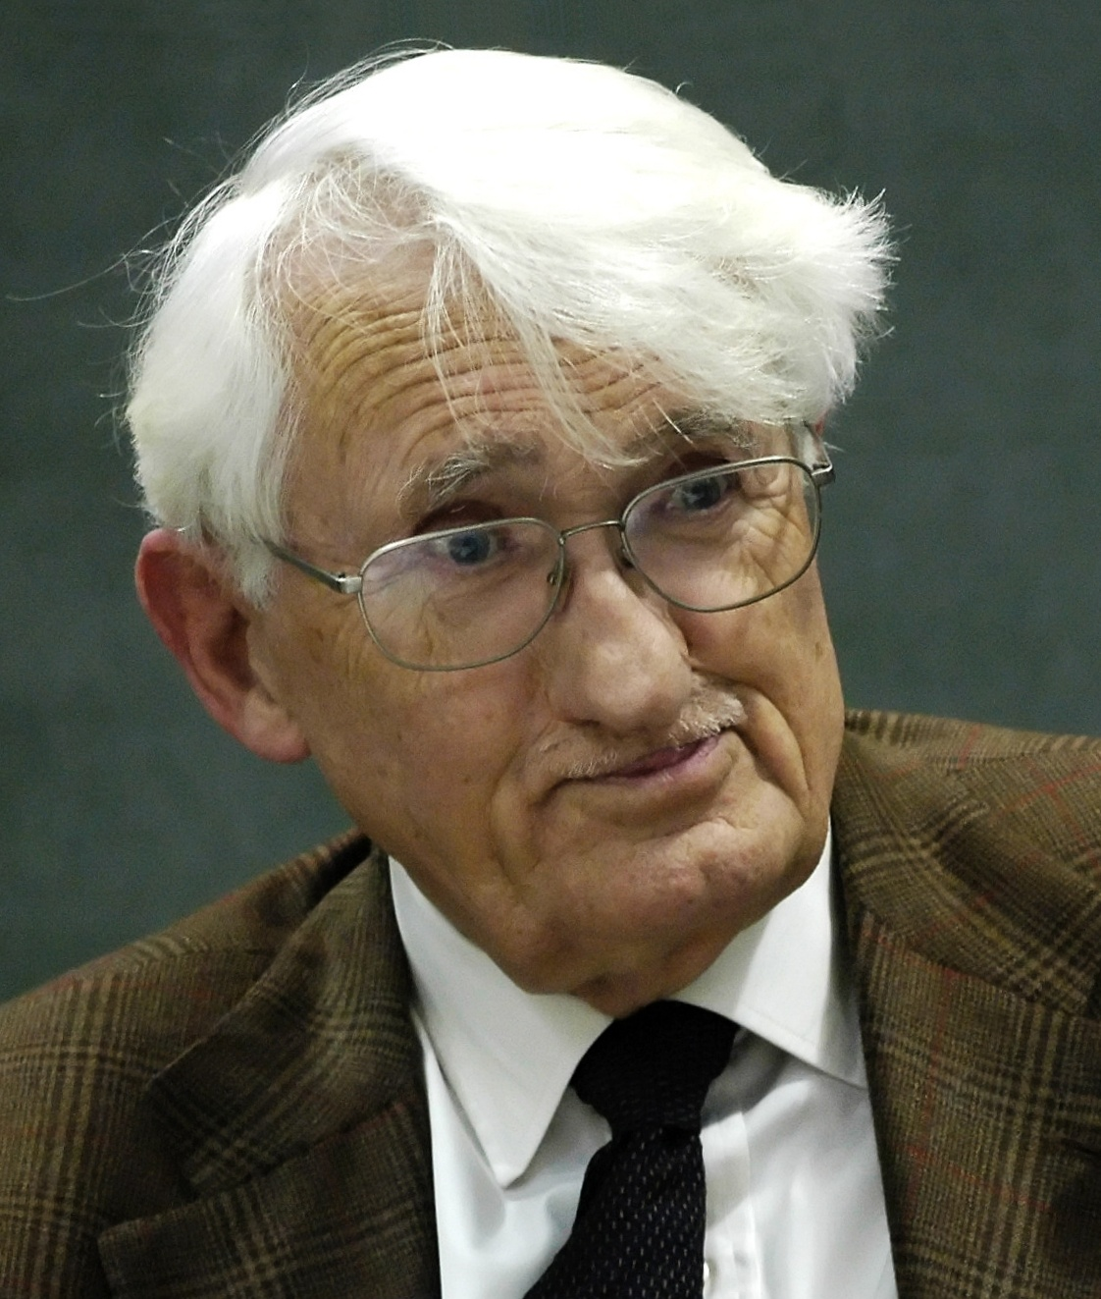
JÜRGEN HABERMAS
(1929- )

Slide 3
VIDA
Nace en Düsseldorf (Alemania) en 1929.
Vive la Segunda Guerra Mundial en plena adolescencia. Cuando conoce las atrocidades de la Alemania nazi nace en él un intenso deseo de comprometerse con la creación de un mundo en el que todas las personas puedan vivir en libertad disfrutando de los mismos derechos.
Estudia filosofía, historia, psicología, literatura alemana y economía en las universidades de Gotinga, Zúrich y Bonn.
De 1956 a 1959 es ayudante y colaborador de Adorno –uno de los componentes de la Escuela de Fráncfort – en el Instituto de Investigación Social de Fráncfort.

Slide 4
Obra
1968 Conocimiento e interés
1981 Teoría de la Acción comunicativa
1983 Conciencia moral y acción comunicativa
1996 La inclusión del Otro. Estudios de teoría política.
2002 El futuro de la Naturaleza Humana
2013 En la espiral de la tecnocracia

Slide 5
A) El problema del conocimiento (I):
Habermas
Horkheimer
Adorno
Marcuse
Para Habermas, al igual que para los autores de la Escuela de Frankfurt, la tarea de la filosofía es realizar un estudio reflexivo y crítico de la realidad.
La escuela de Frankfurt investigadores que se adherían a las ideas de Hegel, Max y Nietzsche Adscrito al Instituto de investigación social Teoría crítica: establece una crítica a la teoría tradicional y a la cultura y moral occidental
La primera generación de estos autores Horkheimer, Adorno, y Marcuse principalmente estudiaron la forma en que la ideología dominante se imponía sobre los hombres
Segunda generación Habermas buscará dilucidar cómo se puede utilizar la racionalidad para conseguir distintos tipos de conocimientos y su posible interrelación.

Slide 6
A) El problema del conocimiento (II):
Características de la Teoría crítica:
No es un sistema cerrado intenta conseguir una ética de mínimo.
Interesados en influir en el contexto social de la filosofía.
Desea comprender la situación histórico – cultural de la sociedad .
Desean convertirse en una fuerza trasformadora No basta con pensar la realidad, hay que transformarla.
A Habermas le preocupan temas de su tiempo:
Bombas nucleares
Reelaboración de la historia del nazismo Revisionismo perjudicial.
Reunificación alemana.
Guerra de Irak
Inmigración escribe a favor de la acogida de refugiados políticos (Siria)
Unión Europea Aplicación constitución europea
Bioética

Slide 7
A) El problema del conocimiento (Ii):
Distinguirá tres tipos de intereses rectores del conocimiento:
El interés técnico domina en las ciencias naturales, donde se observa y estudia la realidad con el objetivo de su posible manipulación se pretende predecir y controlar la naturaleza, comprendiéndose ésta mediante leyes.
El interés práctico domina en las ciencias sociales, en donde se pretende analizar una realidad social No se pretende la manipulación o control de dicha realidad sino entrar en diálogo con ella, comprender el sentido y finalidad de sus distintos hechos y acciones.
Por último, está el interés emancipatorio Domina las ciencias críticas (la filosofía crítica, la economía política, la psicología crítica, la sociología crítica) que estudian la realidad social donde se busca desvelar los mecanismos de dominación de la existencia humana, el estudio de las condiciones sociales por las que los individuos se ven obligados a asumir las situaciones y decisiones que oprimen sus vidas buscando tomar conciencia y luchar por su modificación.

Slide 8
A) El problema del conocimiento (Iii):
CRÍTICA DE LA RAZÓN INSTRUMENTAL
Horkheimer y Adorno La razón instrumental a la que define los bienes instrumentales, la utilidad, se queda en los medios y no en los fines.
La razón instrumental “instrumentaliza” la realidad esto hace que fracasen los movimientos sociales del s. XX, que triunfara el nazismo, que se construya una sociedad consumista.
La TEORÍA CRÍTICA realiza una crítica a:
Emotivismo del neopositivmo clásico (Russell)
Posmodernismo (Lyotard)
Exsitencialismo (Sartre)
Estas filosofías invitan a pensar que todo carece de sentido (que todo es un relato, como dice la posmodernidad).
Así, todo da igual o no existen creencias firmes.
Se justifica así una razón instrumental, nefasta para la humanidad

Slide 9
A) El problema del conocimiento (iV):
Al afirmarse que las cosas no tienen sentido se llega a un sinsentido y llegarán al poder personas cuyo sentido lo tienen imponiéndose a los demás.
Habermas Esto invita a pensar que la ética carece de sentido esto conduce a un cientifismo imperio de la razón instrumental.
Todo lo reducimos a la ciencia y esto no puede ser así.
Al dar más importancia a la ciencia, dejamos de lado otras dimensiones de la realidad si todo es objetivizable, medible ¿dónde queda el ser humano?, ¿qué es la moral?
Se reduce a la dimensión técnica solo tienen cabida la opinión de los expertos

Slide 10
B) El problema de la moral (i):
El interés técnico no es tan objetivo como proponían Horkheimer y Adorno Posee componentes subjetivos, como los demás intereses.
El interés primordial debe ser el emancipatorio debe imponerse a los demás se debe orientar a la libertad y evitar así la manipulación.
No hay interés completamente objetivo hay que orientar los intereses a la libertad y a la acción comunicativa acciones dentro de la comunidad.
Acción comunitaria toda acción se da en un entorno social y un contexto cultural.
Acción estratégica uso del ser humano como medio cálculo del beneficio, de intereses.
Acción comunicativa las personas dialogan se dan normas de convivencia
Uso del lenguaje para convencer alcanzar un consenso importancia saber convencer

Slide 11
B) El problema de la moral (iI):
Habermas denunciará que en la acción práctica actual domina el interés técnico, la “acción estratégica” en la que se utiliza el conocimiento para la predicción, dominio y control social buscando la utilización de los seres humanos como objetos. Frente a ella, Habermas opondrá una teoría ética y política que se fundamenta en la Teoría de la Acción Comunicativa.
En la Teoría de la Acción Comunicativa toda acción humana y social debe basarse en la racionalidad comunicativa frente a la racionalidad instrumental o técnica. La racionalidad comunicativa considera que todo desarrollo de la razón tiene su origen en la comunicación entre los hombres:
por un lado, en la capacidad de exponer más y mejor sus razones y argumentos
por otro, la de entender más y mejor las razones y argumentos de los otros.

Slide 12
B) El problema de la moral (iiI):
El lenguaje se usa:
Para hablar sobre cómo es el mundo
Para señalar cómo dirigir la acción
Es la condición de posibilidad para que se dé el consenso para llegar a un acuerdo todos los participantes del diálogo deben ser considerados iguales lo que no se consigue a partir del dominio de la razón instrumental.
Obtenemos un primer principio de la moral si no ha un acuerdo que permita que todos sean válidos, no es posible la moralidad La imparcialidad es un elemento intrínseco a la comunicación argumentada.
Moralidad Condición de posibilidad de la vida social sin moralidad es imposible la vida social.

Slide 13
B) El problema de la moral (ii):
Así, la razón comunicativa se basa en el uso del lenguaje para buscar el entendimiento y el acuerdo intersubjetivo que nos permitan establecer normas de actuación morales (ética) y sociales (derecho) partiendo del presupuesto de la igualdad y la libertad.
Cuando esta interacción dialógica busca argumentaciones racionales con pretensiones de universalidad se denomina “discurso”.
El grado máximo de racionalidad social será establecer un discurso acerca de los fines y los valores que deben guiar la acción humana.

Slide 14
D) El problema de la moral (Iii):
La ética del discurso de Habermas es una reelaboración de la ética formal de Kant donde se establece un nuevo imperativo ético no individual, como en Kant, sino que debe basarse en lo que todos los seres humanos de común acuerdo y mediante diálogo acepten como norma universal.
La teoría consensual del bien, mantiene la aspiración a la universalidad pero no renuncia a la consideración de los diversos intereses de las personas implicadas en una situación.
Se debe encontrar el consenso en una norma que todos los afectados podrían llegar a aceptar y preferir frente a otras, teniendo en cuenta sus intereses y manteniendo siempre la igualdad y la libertad.

Slide 15
D) El problema de la moral (Iv):
ÉTICA DISCURSIVA
Fundamentar normas morales acabar con escepticismo y relativismo
La verdad está en el diálogo
Las personas argumentan sobre normas morales ¿cuáles son las normas moralmente correctas?
Se estudia las condiciones para el diálogo
Conversación válida
Hay que dar razones
Consenso basado en el diálogo
Orientado a lograr el consenso
Es inmoral La imposición, la fuerza y la manipulación
Es moral Llegar a un acuerdo mediante la racionalidad comunicativa

Slide 16
D) El problema de la moral (v):
La moral debe partir de una situación ideal de habla en condiciones de simetría
Cualquier persona puede participar en el discurso
Toda persona puede problematizar la información
Toda persona puede incluir cualquier afirmación
Toda persona puede expresar sus opiniones, deseos o necesidades.
No deben existir coacciones para que un hablante ejerza las afirmaciones anteriores.
Los postulados de la moral serán:
Postulado de universalización.
Postulado ético discursivo.
No hay dogmas (libertad e individualidad) y hay imparcialidad (solidaridad y universalidad)

Slide 17
D) El problema de la moral (vi):
Peligros:
Dogmatismo impone deberes a todos
Relativismo todo es subjetivo
Se debe garantizar la calidad del procedimiento (también válido paras ciencias sin caer en cientifismo)
Racionalidad procedimental
Racionalidad moral
La moral se puede estudiar y debe fomentar la capacidad crítica dar razones que trasciendan a la comunidad.

Slide 18
C) El problema de la política (i):
Debido a este carácter comunitario y de consenso surge la necesidad de una política que sea deliberativa Como la ética ya no se funda en el individuo sino en el conjunto social, y es por tanto “política”, tiene como presupuesto la existencia de una comunidad de diálogo en la que todos sin coacción y en igualdad de oportunidades puedan opinar para buscar un consenso racional acerca de qué intereses pueden considerarse comunes Por ello, a su vez, es necesario establecer las condiciones reales, tanto materiales como culturales, que permitan a las personas intervenir en el diálogo en condiciones de libertad e igualdad.
La propuesta de Habermas es por lo tanto un proyecto pues la libertad e igualdad de condiciones no se consigue nunca de forma perfecta, pero se convierten en el horizonte para construir una sociedad justa. La “comunidad ideal de diálogo” es una utopía que debe servir de modelo para establecer las normas de derecho legal de una democracia participativa.

Slide 19
C) El problema de la política (Ii):
Pero, lo primero es ser conscientes de la distancia entre la comunidad ideal y la situación real.
La situación real la serie de condicionantes sociales, políticos y económicos, han llevado a que la tecnificación, la burocratización y las reglas económicas se impongan sobre el individuo que lleva a la “crisis de motivación” y a la pasividad en la participación social, el egoísmo y desafección de lo público.
Esta pasividad termina generando un problema de legitimidad de la propia democracia donde gran parte de la población deja de participar en el voto
Por ello Habermas considera necesario generar un espacio público que fomente la vinculación de los individuos con la sociedad, creando normas consensuadas Surge así un nuevo proyecto: la democracia participativa.

Slide 20
C) El problema de la política (IiI):
La democracia participativa se diferencia de los dos modelos teóricos habidos hasta la fecha: la democracia liberal y la republicana.
La democracia liberal busca un estado que sea básicamente el garante de una sociedad entendida exclusivamente en términos individualistas y económicos y donde la política tiene la función de regular los posibles conflictos de intereses.
En la visión republicana, la primacía la obtiene la sociedad civil que ha de conquistar en términos éticos al Estado y donde lo comunitario prevalece sobre lo individual y la política se dirige contra el poder para reducirlo.
Habermas con su propuesta deliberativa busca superar y sintetizar ambas perspectivas Por un lado, pretenderá la defensa del individuo y por otro la importancia de la sociedad como una comunidad de convivencia.

Slide 21
C) El problema de la política (Iv):
Para conseguir esta democracia auténtica, se han de establecer criterios institucionales y legales que se presupone que todos los afectados admitirían tras un diálogo celebrado en condiciones de igualdad.
Esta democracia participativa busca el consenso pragmático donde ningún afectado puede ser eliminado o coaccionado debiendo siempre respetarse los derechos humanos.
La democracia participativa es así una apuesta por la implicación de los ciudadanos y los colectivos en la resolución de los conflictos. Asimismo, la política deliberativa apoya la institucionalización moderna de los discursos, pero no olvida la importancia de la esfera pública de la sociedad civil, donde se desarrollan también procesos discursivos que han de ser tenidos en cuenta.
Por ello afirma que las deliberaciones se pueden realizar de manera formal ―asambleas, parlamentos, etc.―, o de manera informal, en las discusiones que se llevan a cabo en el seno de la sociedad civil, donde se puede valorar el estado real de la democracia.

Slide 22
C) El problema de la política (v):
La democracia es la autoorganización de la sociedad por ciudadanos unidos comunicativamente.
La política se debe centrar en la persuasión argumentativa y no en las exigencias del mercado o el poder administrativo.
Es una democracia deliberativa que tiene en cuenta a los partidos políticos, sindicatos, organizaciones no gubernamentales, etc.
Se centra en la convivencia entre el espacio público informal y las formas institucionalizadas.
Se basa en la solidaridad.
Peligro Abstención política apatía decisión de no defenderse en la esfera púbica

Slide 23
C) El problema de la política (vI):
Crítica al nacionalismo frente a la globalización y la inmigración.
Base: sentir que se deben razones los unos a los otros Necesidad de razonar nuestras decisiones.
Patriotismo constitucional no importa cómo te sientes (nación), sino que compartes una constitución.
Coexistencia de varias comunidades multiculturalismo, multinacionalismo, multiétnias.
No podemos renunciar a la identidad pero estamos obligados a vivir en sociedad con los valores democráticos identificación con los Estados no por tradición, sino porque en se respetan sus derechos.

